Slide 1
Распознавание речи и создание субтитров из видео
Проект NLP
Выполнила: студент группы МИВТ-23-3-2 Андреева Елена

Slide 2
Цель проекта
Разработка системы для автоматического извлечения аудиодорожки из видео, распознавания речи и создания субтитров в формате .srt. Проект реализован с использованием модели Wav2Vec2 для русского языка, что обеспечивает высокую точность распознавания речи.

Slide 3
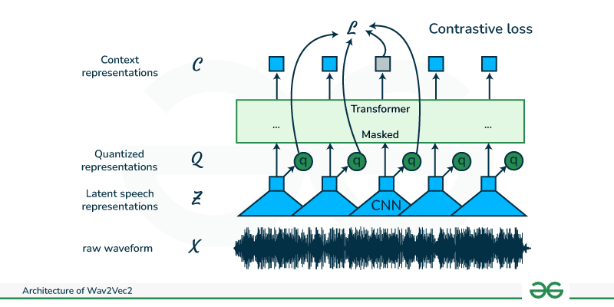
Описание модели
Модель jonatasgrosman/wav2vec2-large-xlsr-53-russian основана на архитектуре Wav2Vec2 :
Предобученна на 53 языках.
Выполнена на русском разделе датасета Common Voice.
Около 59 часов русскоязычного аудио.
Метрика качества:
WER (Word Error Rate) на тестовом наборе Common Voice составляет 10.77%.
Архитектура модели

Slide 4
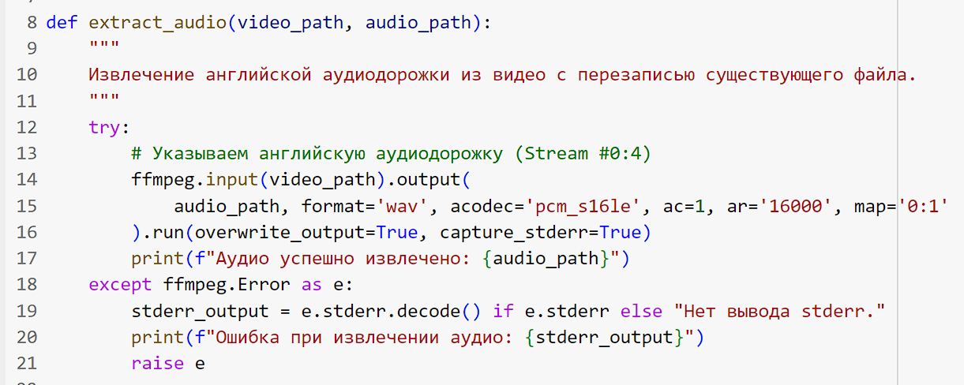
Извлечение аудио из видео
Функция extract_audio
Использует библиотеку ffmpeg для извлечения аудиодорожки.
Преобразует аудио в формат WAV с параметрами:
Частота дискретизации: 16 кГц.
Каналы: моно.
Кодек: PCM.
Позволяет явно указать аудиодорожку с помощью параметра map='0:1'.
Ключевые функции

Slide 5
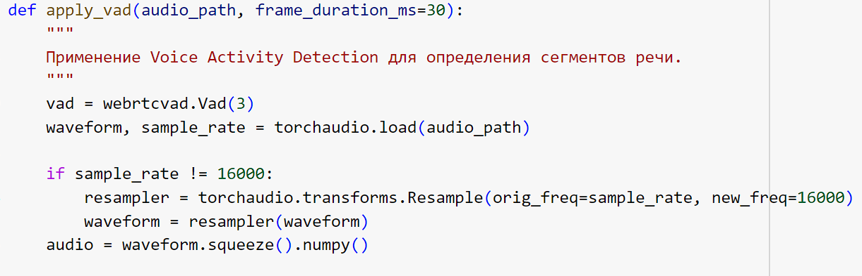
Выделение сегментов речи
Функция apply_vad:
Использует webrtcvad для применения Voice Activity Detection (VAD).
Делит аудиодорожку на сегменты с речью.
Уровень агрессивности 3 позволяет эффективно отфильтровывать шумы.
Алгоритм работы:
Аудио преобразуется в формат PCM.
Длительность одного кадра устанавливается в 30 мс.
Проверяется наличие речи в каждом кадре.
Формируются временные метки начала и конца каждого сегмента речи.

Slide 6
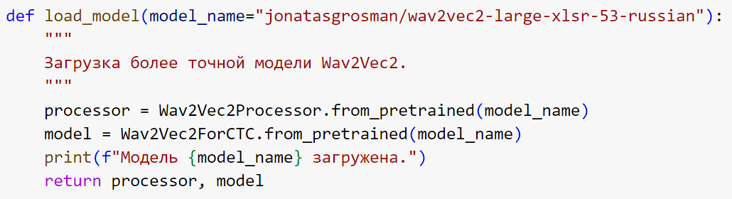
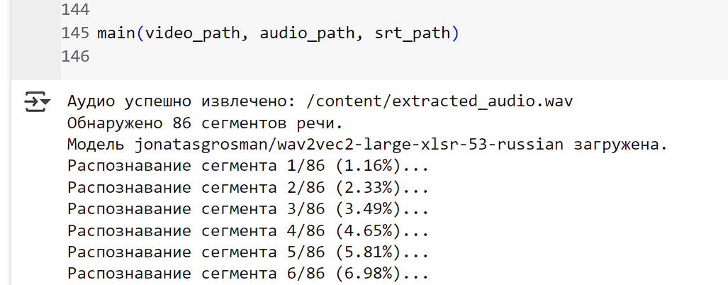
Загрузка модели

Slide 7
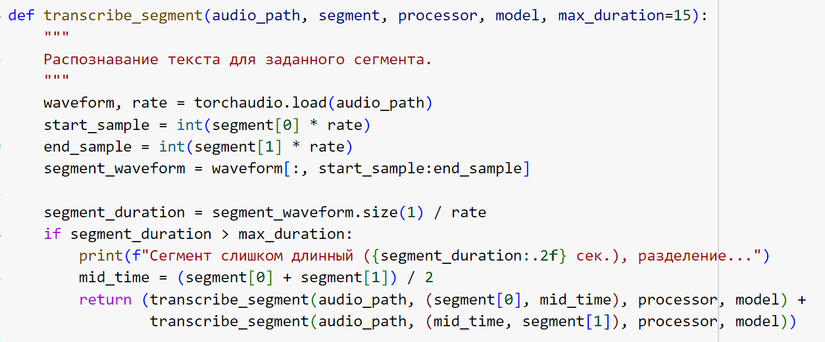
Распознавание текста
Функция transcribe_segment:
Использует модель Wav2Vec2 для преобразования аудио в текст.
Делит длинные сегменты на более короткие (до 15 секунд) для повышения точности распознавания.
Процесс включает:
Преобразование сегмента в формат, совместимый с моделью.
Расчет логитов с помощью модели.
Декодирование текста с использованием процессора.

Slide 8
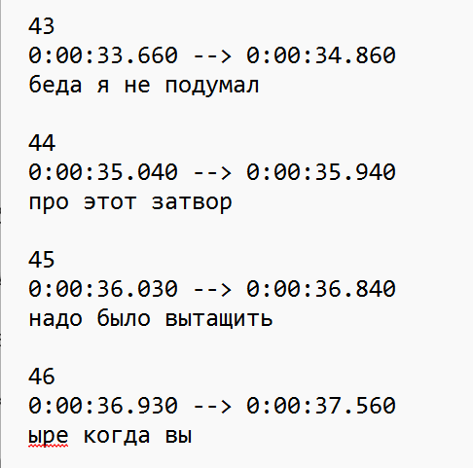
Создание файла субтитров
Функция generate_srt:
Формирует файл .srt с временными метками и текстом.
Форматирует субтитры по правилам:
1
00:00:00,000 --> 00:00:05,000
Распознанный текст

Slide 9
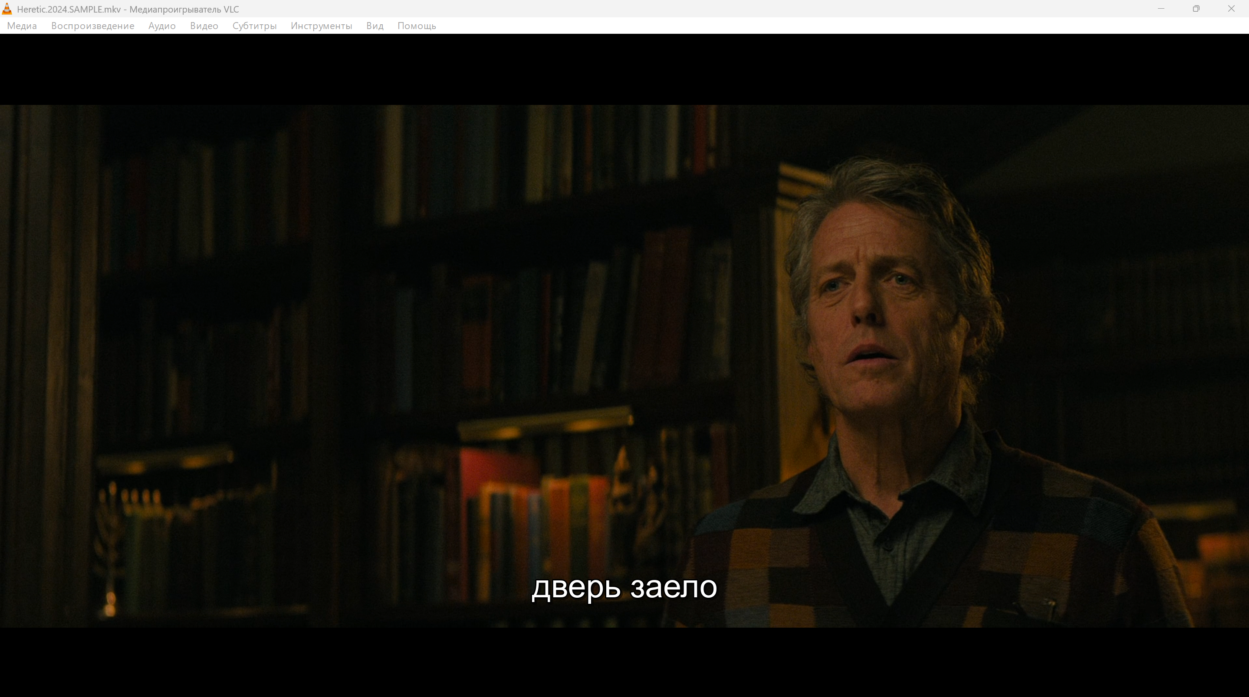
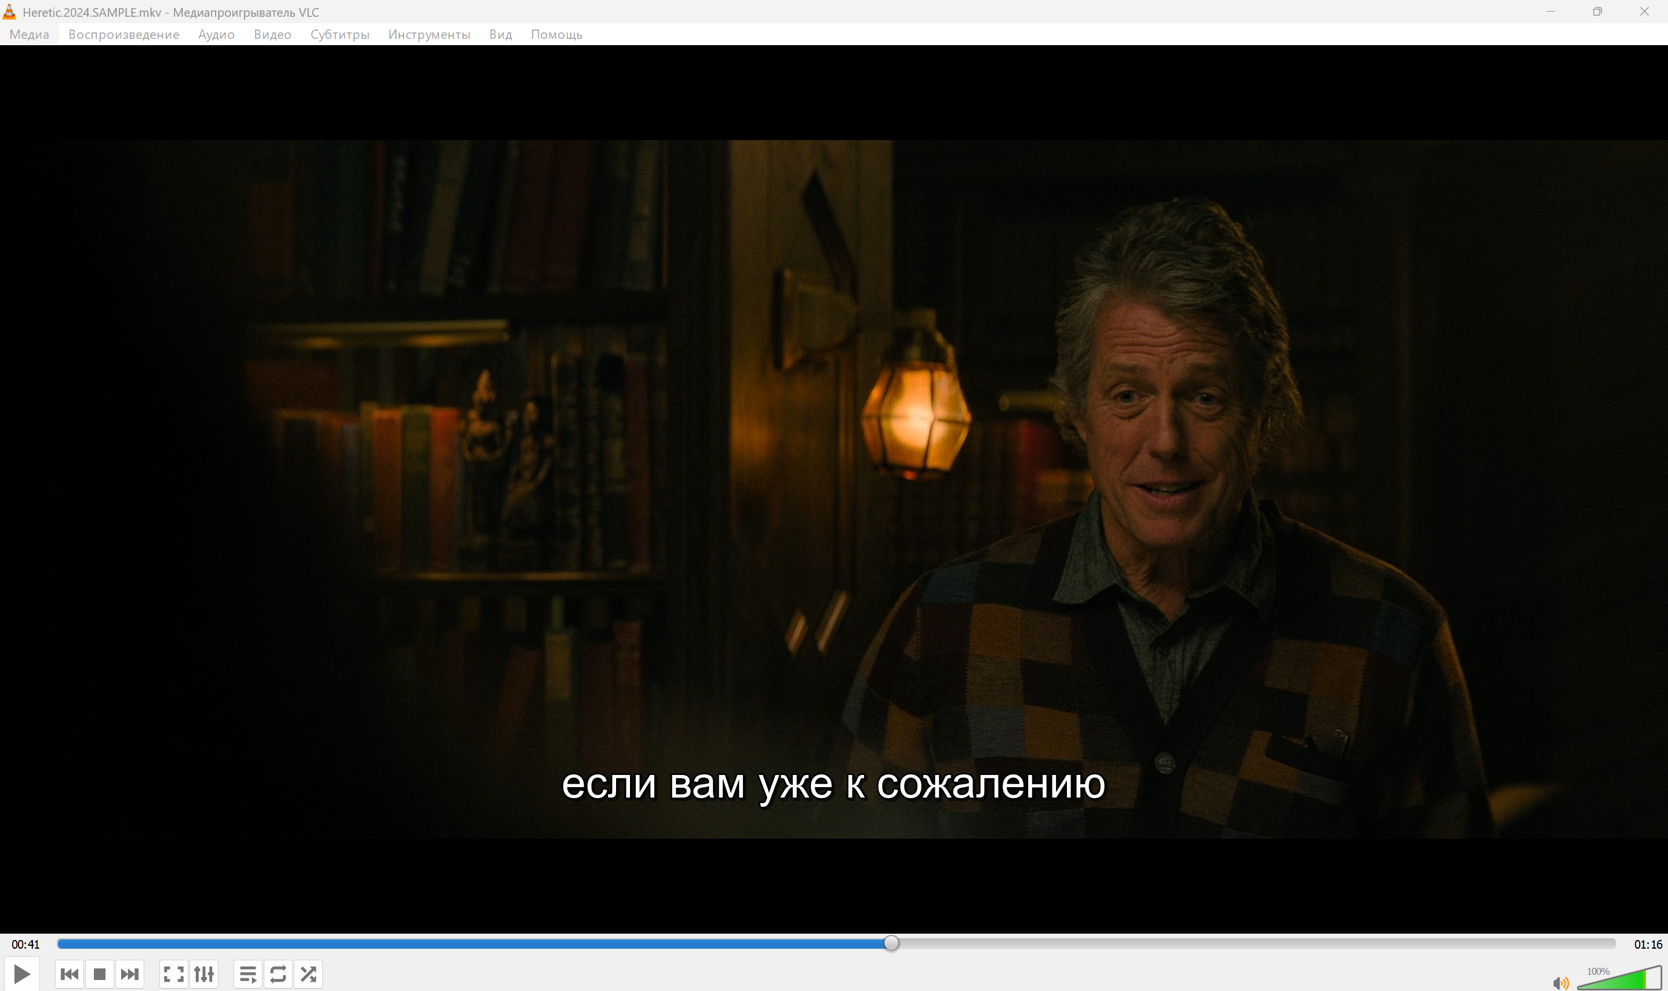
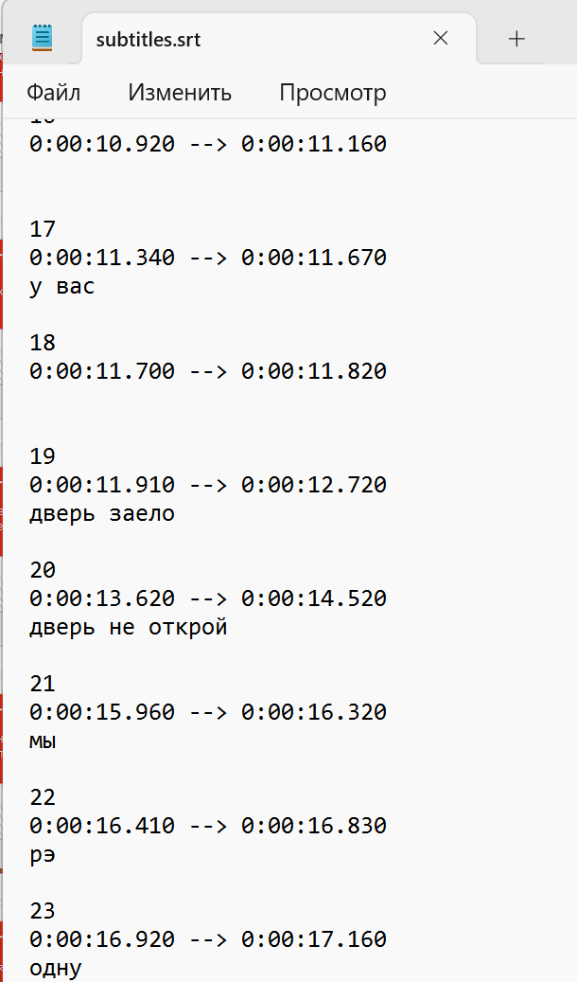
Результаты работы
Репозиторий: https://github.com/ElenaAnd99/NLP-project

Slide 10
Заключение
Разработанное решение выполняет:
* Извлечение аудио из видео.
* Распознавание речи с использованием модели Wav2Vec2.
* Генерацию субтитров в формате *.srt.
Преимущества:
* Высокая точность распознавания благодаря обученной модели.
* Поддержка русского языка.
* Простота интеграции в приложения.

